Slide 1
神经网络介绍
主讲：王书敏 胡天慧
Notes:
大家好，欢迎大家学习：深度学习原理与应用课程，今天是我们的内容是第二章卷积神经网络CNN，基于CNN实现猫狗识别。

Slide 2
1
什么是神经网络
目录
2
单层神经网络
3
多层神经网络
CONTENTS
4
什么是深度学习
5
相互关系
6
如何将数据输入到神经网络中？
7
神经网络是如何进行预测的?
Notes:
接下来我们来看今天的内容：本章内容分为5个小节，首先认识人或动物视觉感知系统是如何感知图像的,然后了解计算机如何实现图片表达，最后我们介绍卷积神经网络模拟视觉过程，学习相关概念：卷积、池化、全链接、并通过代码实现网络模型完成猫狗的识别

Slide 3
教学目标和重难点
教学目标
理解什么是神经网络
理解图像卷积的原理、通道的概念
理解池化和全链接的原理
理解padding、striding的概念
利用卷积算法实现猫狗识别
难点
难点
难点
重点

Slide 4

什么是神经网络
什么是人工智能？通俗来讲，就是让机器能像人一样思考。
从1956年夏季首次提出“人工智能”这一术语开始，科学家们尝试了各种方法来实现它。这些方法包括专家系统，决策树、归纳逻辑、聚类等等，但这些都是假智能。
直到人工神经网络技术的出现，才让机器拥有了“真智能”。

Slide 5
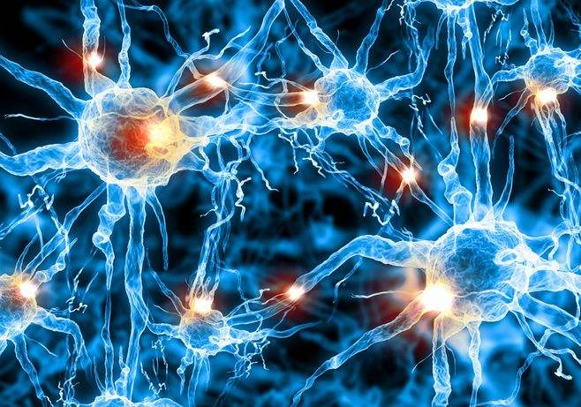
什么是神经网络
人工神经网络是受到人类大脑结构的启发而创造出来的，这也是它能拥有真智能的根本原因。在我们的大脑中，有数十亿个称为神经元的细胞，它们连接成了一个神经网络。
人工神经网络（Artificial Neural NetWork，既RNN）,是对人脑神经元网络的抽象与模拟。

Slide 6
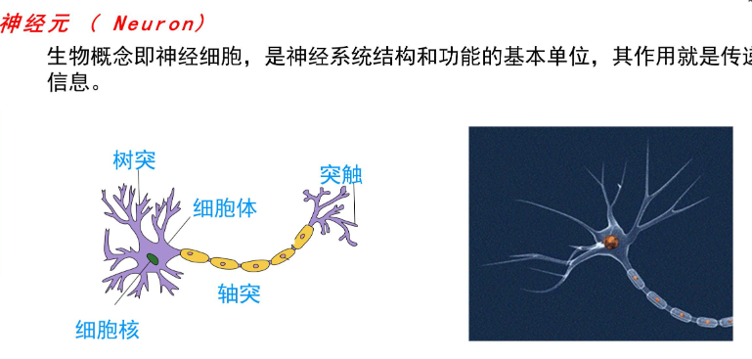
什么是神经网络

Slide 7
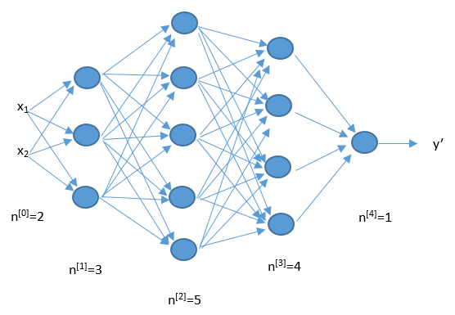
什么是神经网络
人工神经网络正是模仿了上面的网络结构。下面是一个人工神经网络的构造图。每一个圆代表着一个神经元，他们连接起来构成了一个网络。

Slide 8
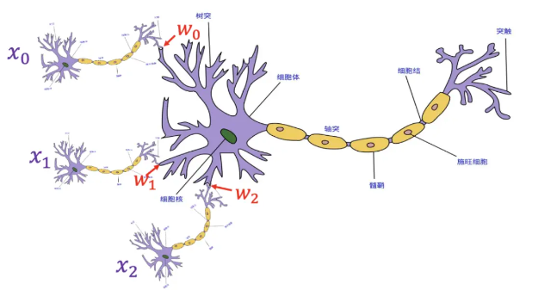
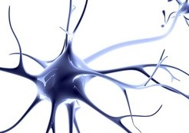
什么是神经网络
人类大脑神经元细胞的树突接收来自外部的多个强度不同的刺激，并在神经元细胞体内进行处理，然后将其转化为一个输出结果。如上图所示

Slide 9
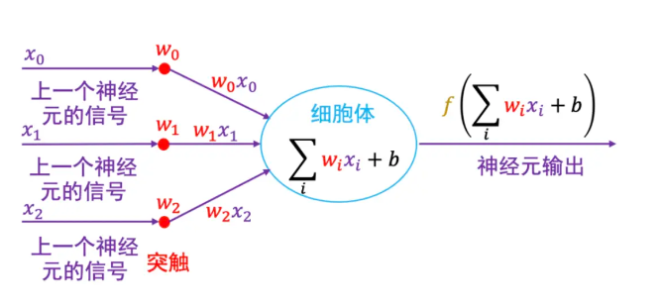
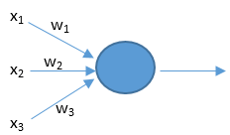
什么是神经网络
人工神经元也有相似的工作原理，上面的x是神经元的输入，相当于树突接收的多个外部刺激。w是每个输入对应的权重，它影响着每个输入x的刺激强度。

Slide 10
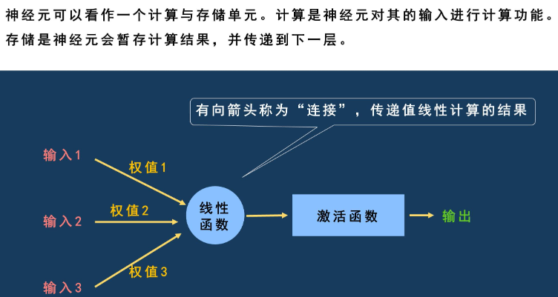
什么是神经网络

Slide 11
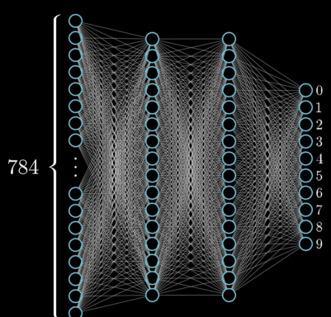
什么是神经网络
大脑的结构越简单，那么智商就越低。单细胞生物是智商最低的了。人工神经网络也是一样的，网络越复杂它就越强大，所以我们需要深度神经网络。这里的深度是指层数多，层数越多那么构造的神经网络就越复杂。
训练深度神经网络的过程就叫做深度学习

Slide 12
什么是神经网络
网络构建好了后，我们只需要负责不停地将训练数据输入到神经网络中，它内部就会自己不停地发生变化不停地学习。打比方说我们想要训练一个深度神经网络来识别猫。我们只需要不停地将猫的图片输入到神经网络中去。训练成功后，我们任意拿来一张新的图片，它都能判断出里面是否有猫。但我们并不知道他的分析过程是怎样的，它是如何判断里面是否有猫的。就像当我们教小孩子认识猫时，我们拿来一些白猫，告诉他这是猫，拿来一些黑猫，告诉他这也是猫，他脑子里会自己不停地学习猫的特征。最后我们拿来一些花猫，问他，他会告诉你这也是猫。但他是怎么知道的？他脑子里的分析过程是怎么样的？我们无从知道~~

Slide 13
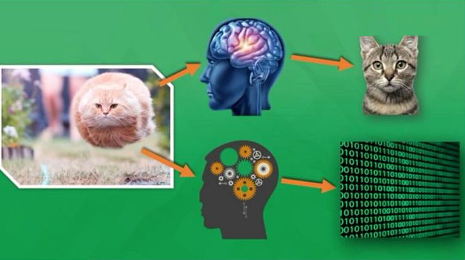
什么是神经网络

Slide 14
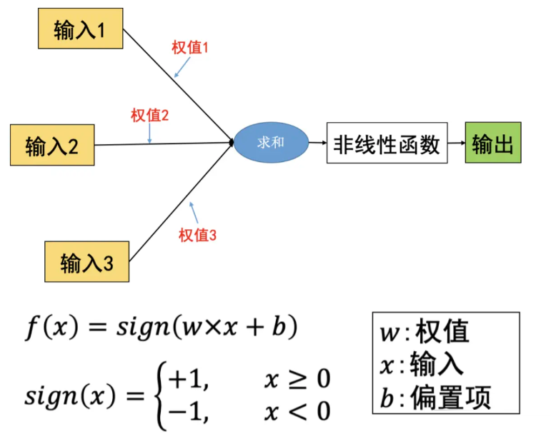
单层神经网络诞生
在1958年,美国心理学家Frank Rosenblatt提出一种具有单层计算单元的神经网络,称为感知器(Perceptron)。它其实就是基于M-P模型的结构，单层感知器结构如下图所示。
感知器是最早被设计并实现的人工神经网络，通过误差修正学习，可以自动获取参数，这是感知器引发的一场巨大变革。

Slide 15
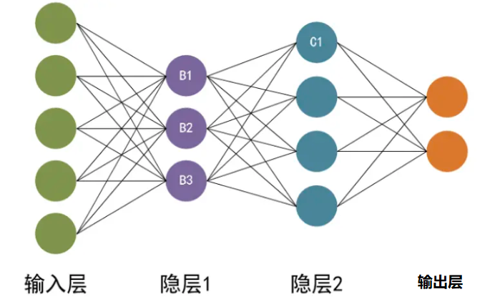
多层神经网络
单层感知器的局限在于它只能解决线性可分问题，对于线性不可分问题，它已经不在适用。为了解决线性不可分问题等更复杂的任务，人们提出了多层感知器模型（multilayer perceptron），如图所示
多层感知器模型由输入层，隐藏层，输出层组成

Slide 16
多层神经网络
2011年，Glorot等人提出ReLU激活函数，有效地抑制了深层网络的梯度消失问题，现在最好的激活函数都是来自于ReLU家族，简单而有效。
2012年Hinton的学生Alex Krizhevsky提出AlexNet网络，碾压第二名（SVM方法）的分类性能。也正是由于该比赛，CNN吸引到了众多研究者的注意。
从此之后，各种神经网络的提出，使得机器学习及深度学习技术越来越火。

Slide 17
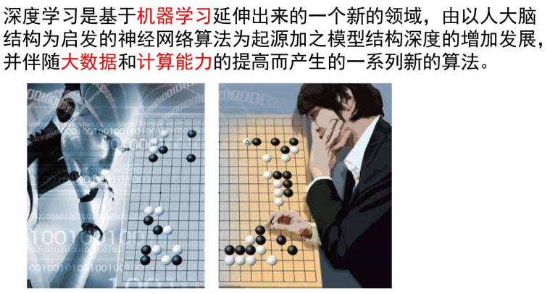
什么是深度学习

Slide 18
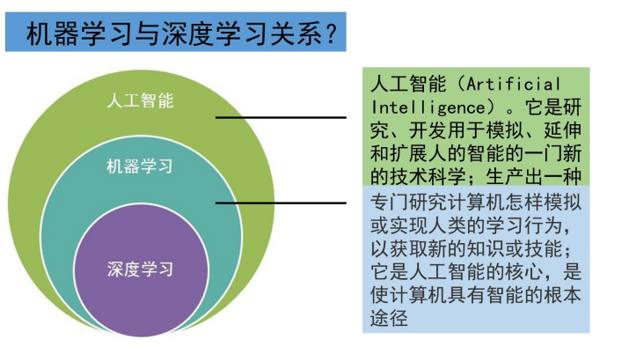
相互关系

Slide 19
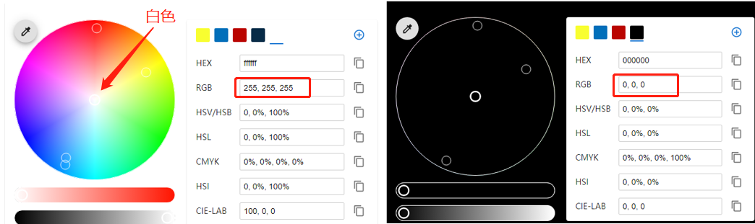
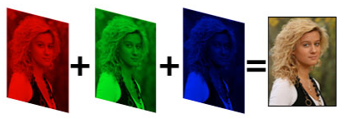
如何将数据输入到神经网络中？
计算机要表示整张图片，就是用数字去表示整张图片的所有像素，但是每个像素需要三个数值来表示，于是就有了图片的3通道。每个通道分别表示RGB三种颜色。

Slide 20
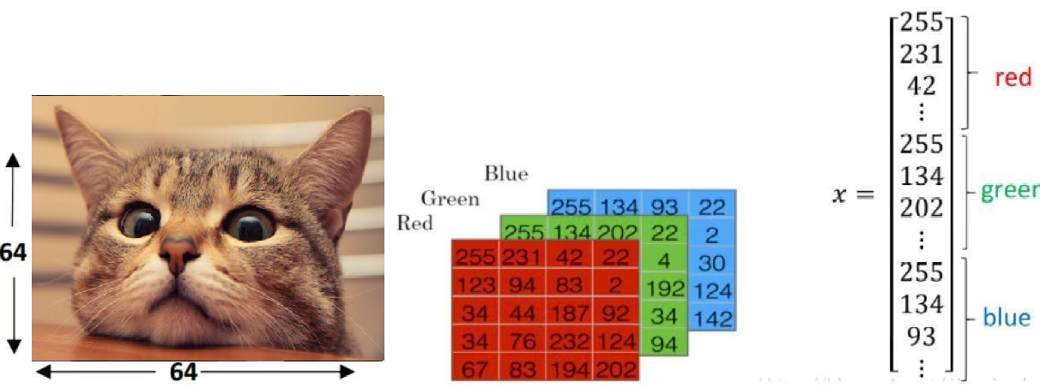
如何将数据输入到神经网络中？
为了存储图像，计算机要存储三个独立的矩阵，为了更加方便后面的处理，我们一般把上面那3个矩阵转化成1个矩阵/向量

Slide 21
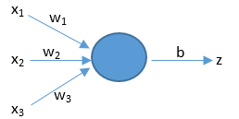
神经网络是如何进行预测的?
神经网络是如何预测这张图中是否有猫的呢？
这个预测的过程其实只是基于一个简单的公式：z = dot(w,x) + b。
上面公式中的x代表着输入特征向量，假设只有3个特征，那么x就可以用（x1，x2，x3）来表示。如下图所示。w表示权重，它对应于每个输入特征，代表了每个特征的重要程度。b表示阈值，用来影响预测结果。z就是预测结果。公式中的dot()函数表示将w和x进行向量相乘。
我们现在只需要知道上面的公式展开后就变成了z = (x1 * w1 + x2 * w2 + x3 * w3) + b。

Slide 22


神经网络是如何进行预测的?
是否去看音乐节假设有3个影响因素
1. 距离
2. 陪女朋友
3. 天气
三个因素重视度就是权重！
假设结果 Z>0，表示去，Z<0表示不去

Slide 23
神经网络是如何进行预测的?
z = (x1 * w1 + x2 * w2 + x3 * w3) + b = (0 * 2 + 0 * 2 + 1 * 7) + (-5) = 2。预测结果z是2，2大于0，所以预测你会去音乐节。
如果你想陪老婆，并且对其它两个因素并不在意，
那么我们预测你将不会去音乐节
设三个权重(w1,w2,w3)是(2,7,2)，w2是7表示你想陪老婆意愿强烈
z = (x1 * w1 + x2 * w2 + x3 * w3) + b = (0 * 2 + 0 * 7 + 1 * 2) + (-5) = -3。预测结果z是-3，-3小于0，所以预测你不会去，会呆在家里

Slide 24
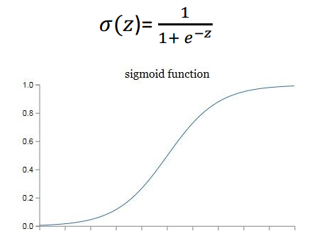
神经网络是如何进行预测的?
最后再稍微提一下激活函数。在实际的神经网络中，我们不能直接用逻辑回归。必须要在逻辑回归外面再套上一个函数。这个函数我们就称它为激活函数。激活函数非常非常重要，如果没有它，那么神经网络的智商永远高不起来。而且激活函数又分好多种。我只给大家简单介绍一种叫做sigmoid的激活函数。它的公式和图像如下。

Slide 25
神经网络是如何进行预测的?
最后再稍微提一下激活函数。在实际的神经网络中，我们不能直接用逻辑回归。必须要在逻辑回归外面再套上一个函数。这个函数我们就称它为激活函数。激活函数非常非常重要，如果没有它，那么神经网络的智商永远高不起来。而且激活函数又分好多种。我只给大家简单介绍一种叫做sigmoid的激活函数。它的公式和图像如下。

Slide 26
神经网络是如何进行预测的?
我们在这里先只介绍它的一个用途——把z映射到[0,1]之间
纵坐标我们用y’来表示，y’就代表了我们最终的预测结果。从图像可以看出，z越大那么y’就越靠近1，z越小那么y’就越靠近0。那为什么要把预测结果映射到[0,1]之间呢？因为这样不仅便于神经网络进行计算，也便于我们人类进行理解。例如在预测是否有猫的例子中，如果y’是0.8，就说明有80%的概率是有猫的。
Notes:
前面肿瘤预测的力资，使用逻辑回归进行分类，计算样本属于每个类别的概率值（可能性）

Slide 27
Thank You
AI改变生活

